Slide 1
Completitud y diversidad de nematodos rizosféricos en tres especies arbóreas plantadas sobre suelos perturbados inoculados con tierra de bosque natural
Pinto Urbina, Ricardo Andrés
Departamento de Ciencias de la Vida y de la Agricultura
Carrera de Ingeniería Agropecuaria
Trabajo de titulación, previo a la obtención del título de Ingeniero Agropecuario
Dr. Pozo Rivera, Wilmer Edison Ph. D.
7 de abril del 2021

Slide 2
CONTENIDO
Introducción
Justificación
Objetivos
Metodología
Resultados y discusión
Conclusiones
Recomendaciones

Slide 3
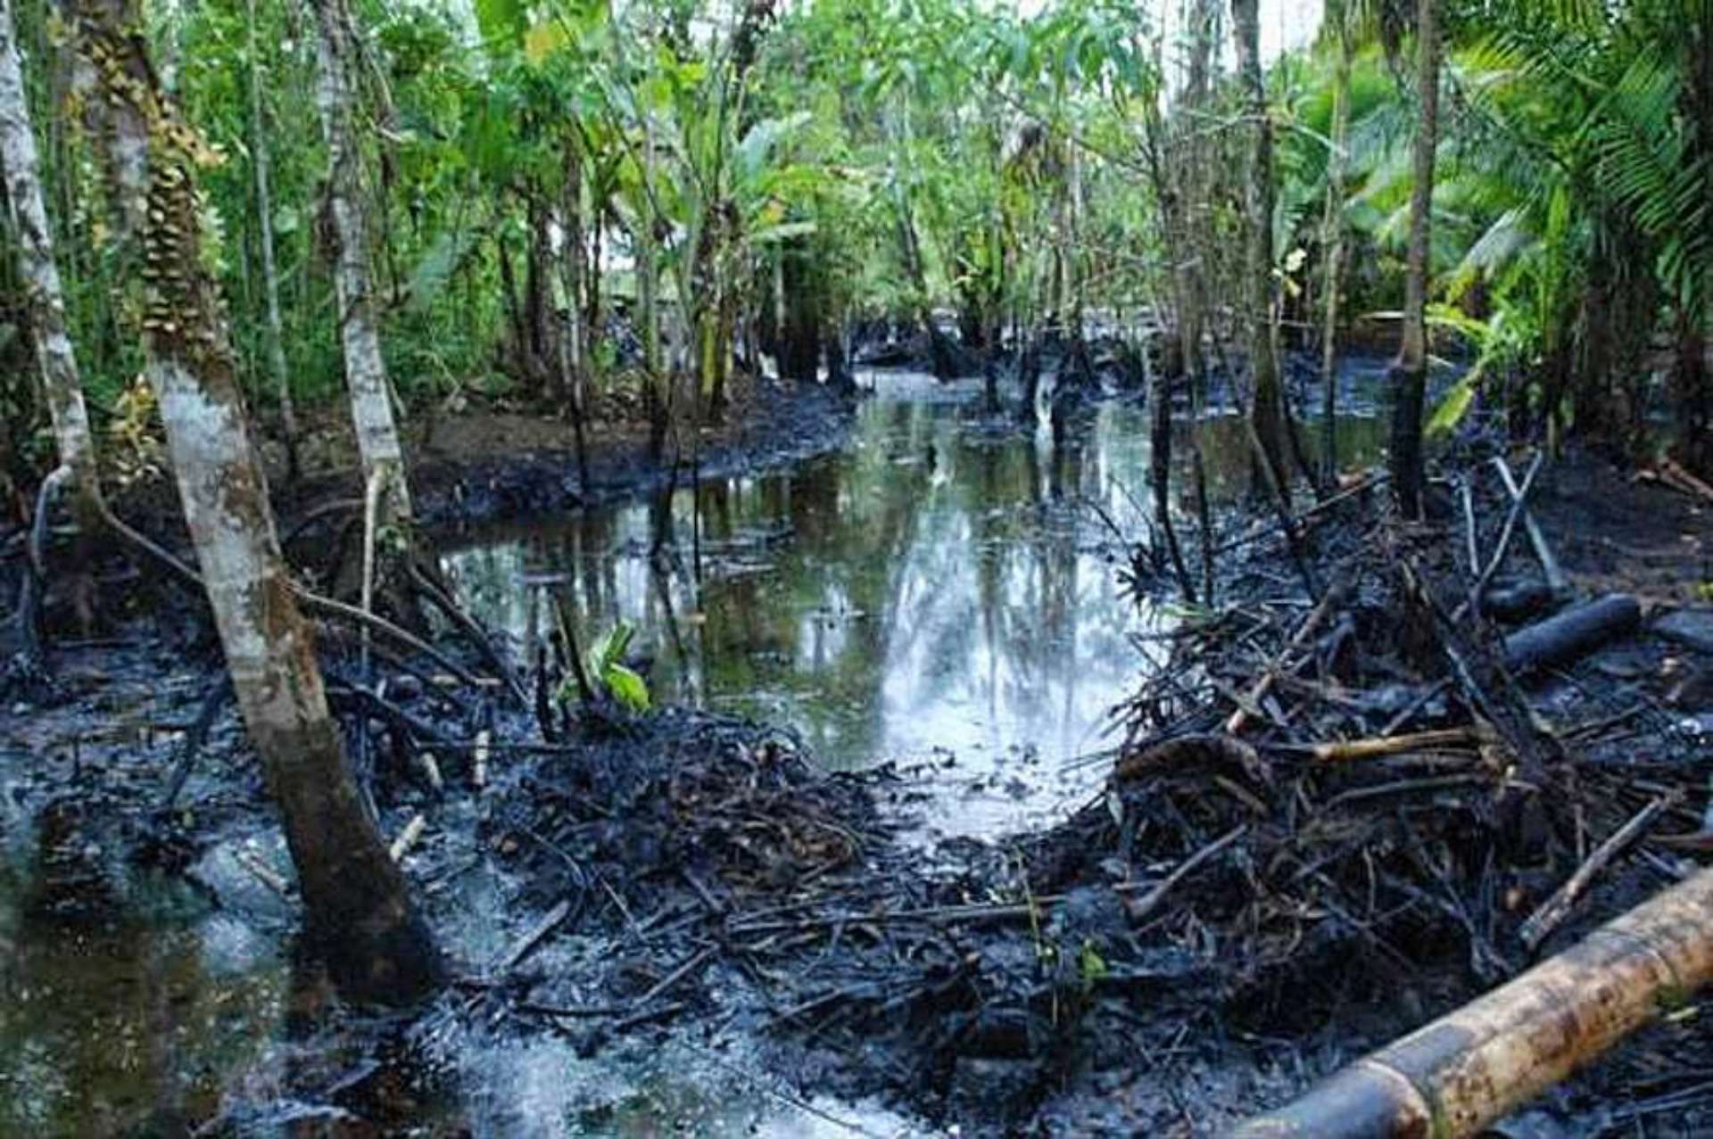
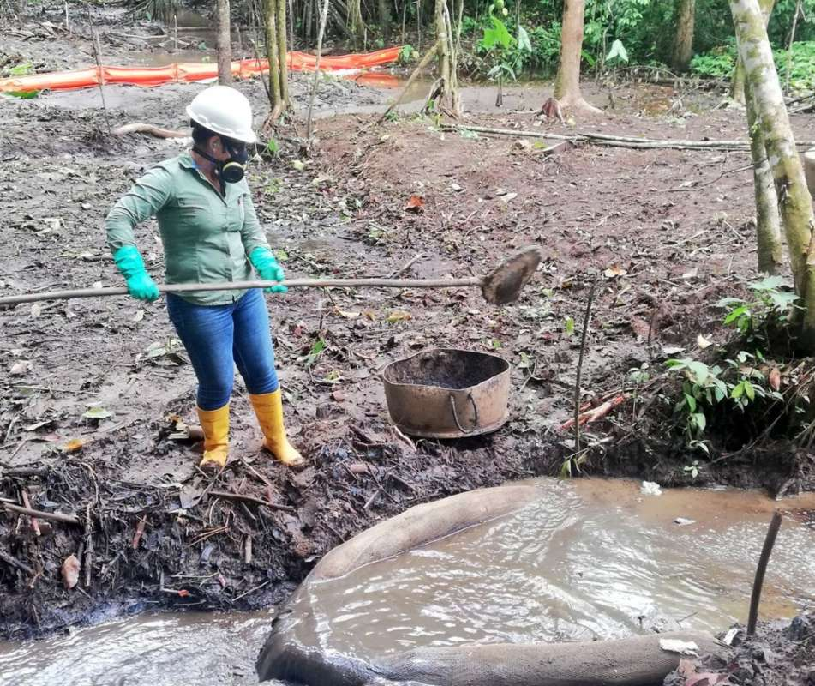
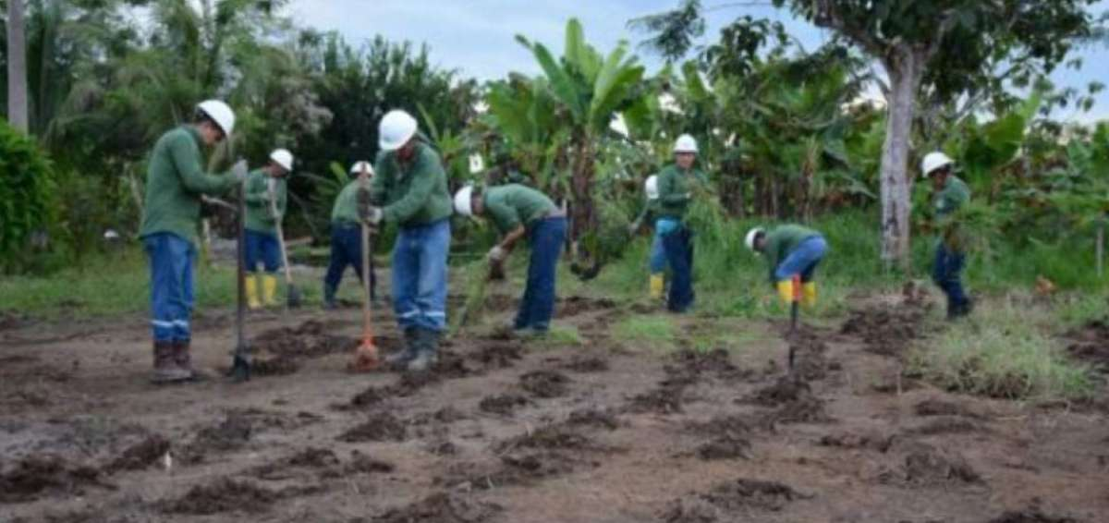
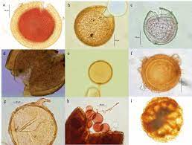
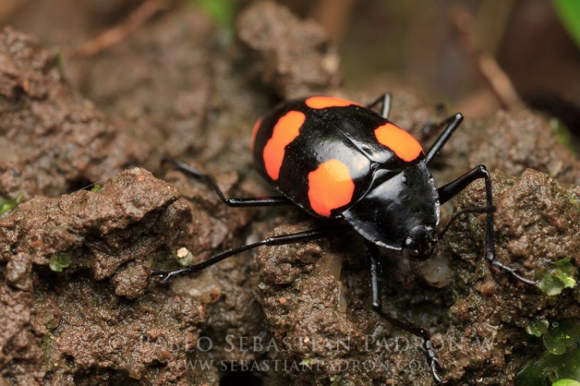
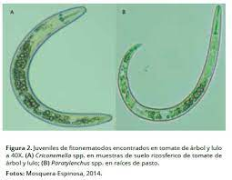
INTRODUCCIÓN
Ecosistemas perturbados por la extracción petrolera
Biorremediación de suelos
PAV y ESPE: programa de reforestación de áreas remediadas (Villacis et al., 2016)
35 especies de hongos ectorizosfericos y 31 endorizosfericos (Quinsasamín, 2019; Remache, 2020; Sosa, 2018)
32 especies de escarabajos (Paredes, 2019; Quiloango, 2019)
Otro tipo de bioindicador los nematodos, valorar y aporte de materia orgánica a los suelos.
c

Slide 4
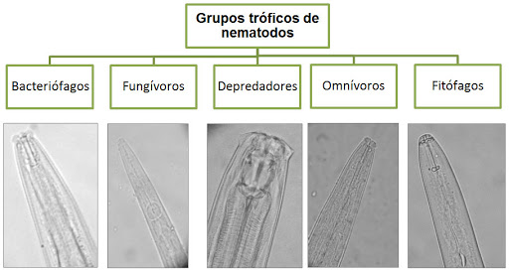
JUSTIFICACIÓN
g) Gran riqueza de especies y alta abundancia.
h) Directamente disueltos en el agua por su cutícula permeable.
Aumento de estudios de nematodos en ecosistemas afectados por actividades antrópicas (Porras, Shao et al., 2012; Vera, 2017)
Miden el impacto de perturbaciones en el suelo, monitorear cambios en al estructura y funcionamiento de ecosistemas del subsuelo (Melo, 2011)
e) Juegan un papel importante en la red alimenticia.
f) Variedad de gremios tróficos.
Fuente: (LASAF, 2016)
Los nematodos son organismos apropiados para estudios ambientales (Bongers & Ferris, 1999)
Gran diversidad en distintos tipos de suelo.
Habitan en la capilaridad del agua del suelo
Reacción rápida a las alteraciones.
Se aíslan e identifican fácilmente.
c

Slide 5
OBJETIVOS
GENERAL
Evaluar el efecto de la inoculación microbiana edáfica sobre la completitud y estructura de la comunidad de los nematodos presentes en suelos afectados por las actividades de extracción de petróleo en la amazonía ecuatoriana e inoculados con suelo proveniente del bosque natural.
ESPECÍFICOS
Confrontar la abundancia, riqueza, diversidad, similitud y completitud de nematodos presentes en la rizósfera de tres especies arbóreas plantadas sobre suelos perturbados y no perturbados.
Valorar el efecto de la inoculación microbiana sobre la abundancia, riqueza, diversidad, similitud y completitud de nematodos en la rizósfera de tres especies arbóreas plantadas sobre suelos perturbados y no perturbados.
c

Slide 6
HIPÓTESIS
H1: La completitud y estructura de la comunidad de nematodos difiere con las especies arbóreas y con el tipo de perturbación e inoculación del suelo.
c

Slide 7
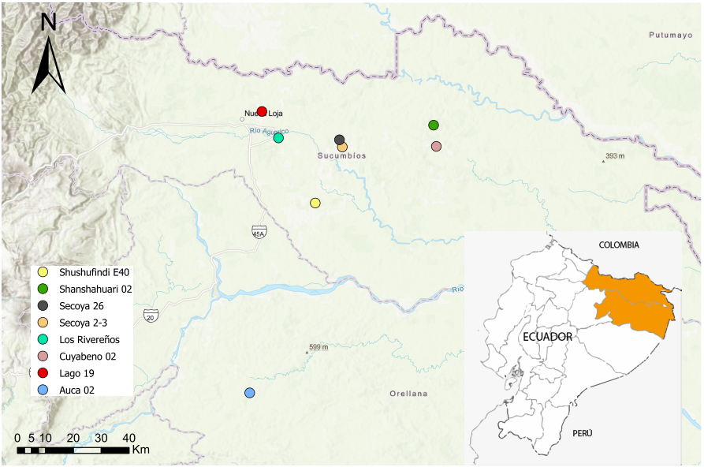
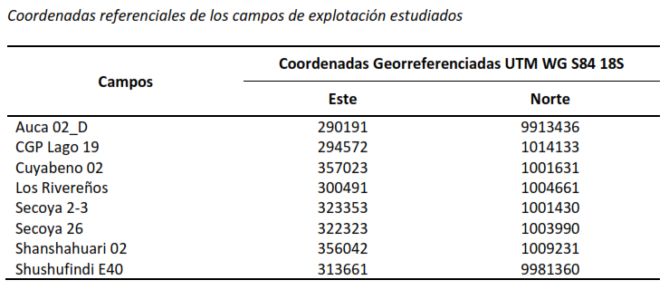
METODOLOGÍA
Área de estudio
Ubicación política
Esta investigación se realizó en las provincias de Orellana y Sucumbíos, dentro de los campos de explotación de Petroamazonas EP. La fase de extracción e identificación se ejecutó en los Laboratorios da la Carrera de Ingeniería Agropecuaria, campus Hacienda “El Prado”.
Ubicación con coordenadas Georreferenciadas
Figura 1 Localización de los ocho campos de muestreo en las provincias de Sucumbíos y Orellana
Fuente: (Elaboración propia, 2021)
c

Slide 8
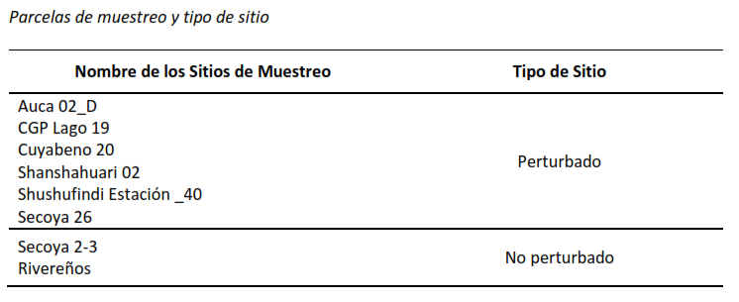
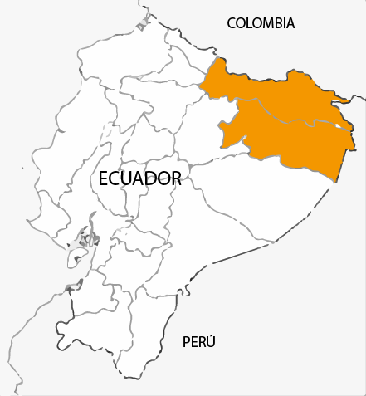
METODOLOGÍA
Condiciones ambientales
Selección de sitios de muestreo
Altitud : 200 a 300 m snm
Temperatura media mensual: 24 a 25 ̊C
Precipitación anual: 3 100 a 3 450 mm
Humedad relativa: 80 %
Selección de especies arbóreas
Platymiscium pinnatum, Piptadenia pteroclada y Zygia longifolia, presentaron mejor desempeño durante los siete primeros años. (Espinoza, 2018; Villacís et al., 2016)

Slide 9
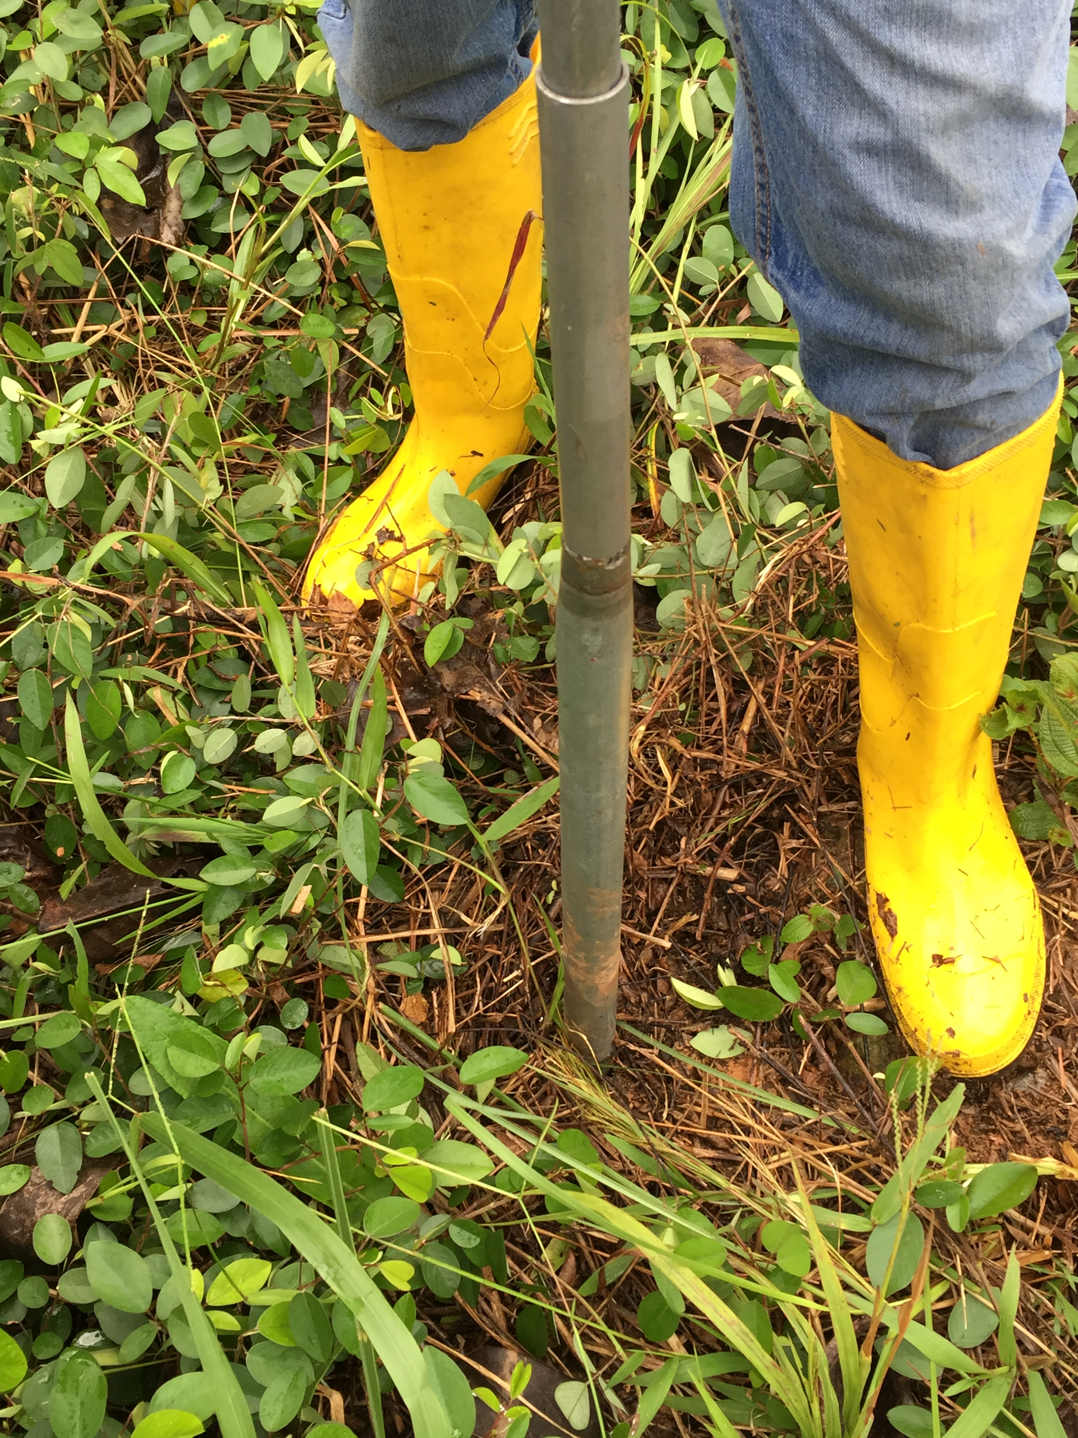
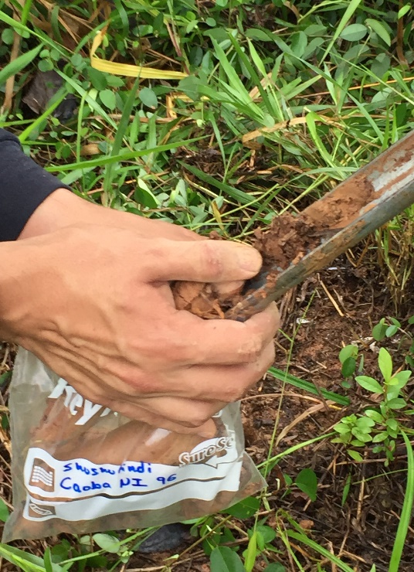
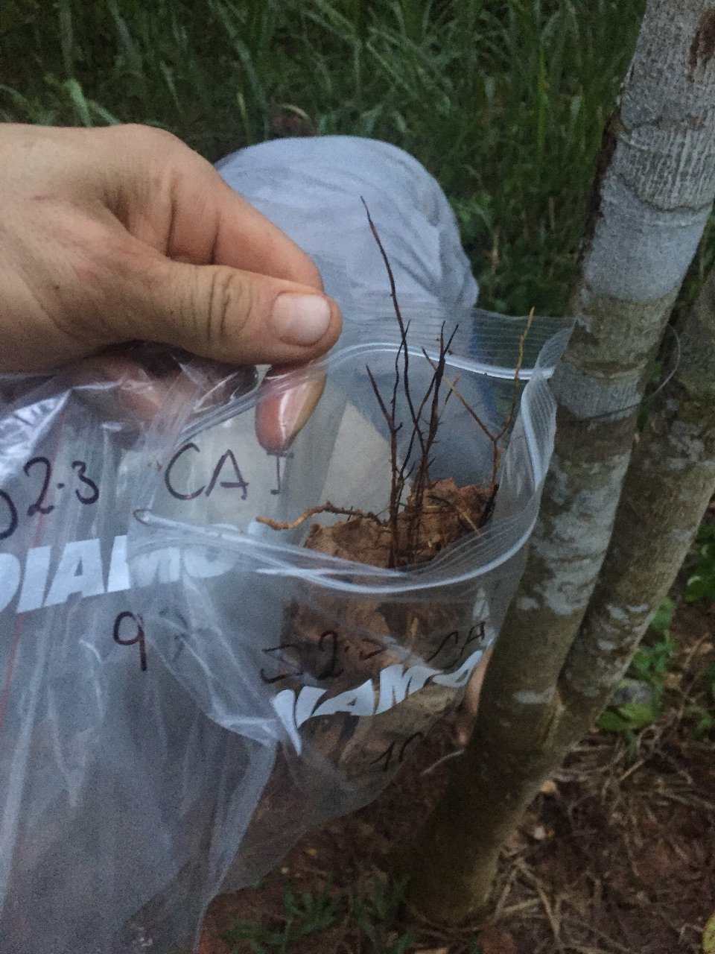
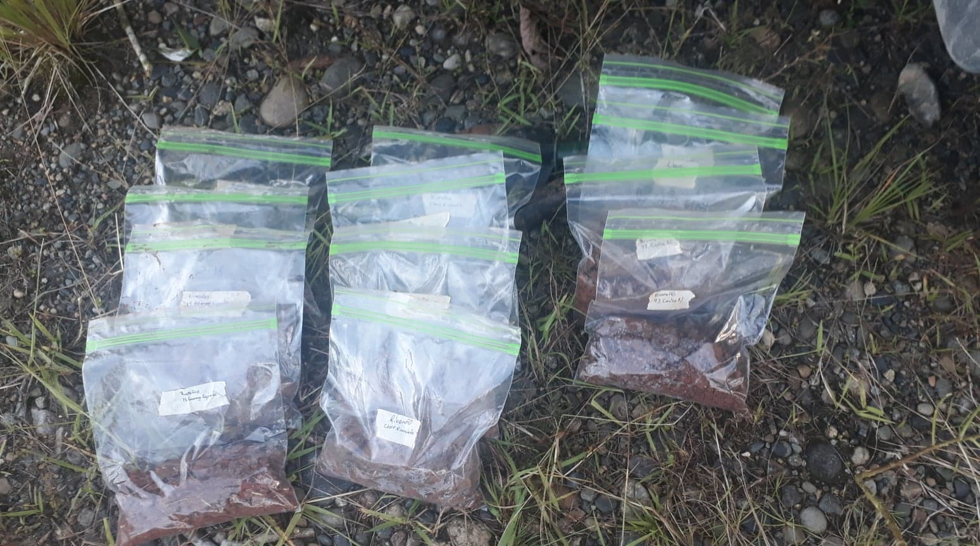
METODOLOGÍA
Inoculación de parcelas y obtención de muestras de suelo
En 2017 se seleccionaron ocho subparcelas.
Aplicación del inóculo en la superficie (2 m de diámetro) a una concentración de 1 Lm⁻² (Jasper te al., 2016).
Cuatro submuestras 500 g
Rizósfera (0 – 20 cm) barreno
Muestra compuesta
Muestras de 128 Subparcelas
Fundas Ziploc ®
Almacenadas en un Cooler ®
Figura 2 Esquema representativo de un punto de colección de las submuestras de suelo alrededor de las especies arbóreas
c
c

Slide 10
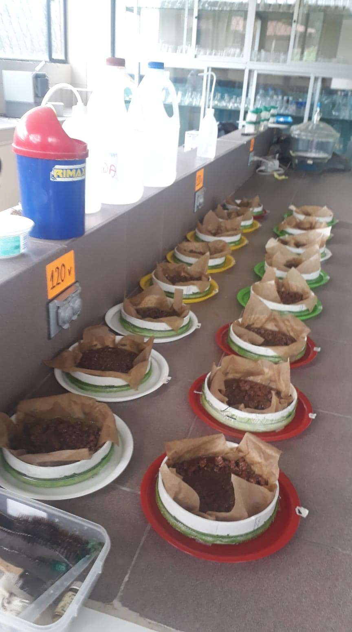
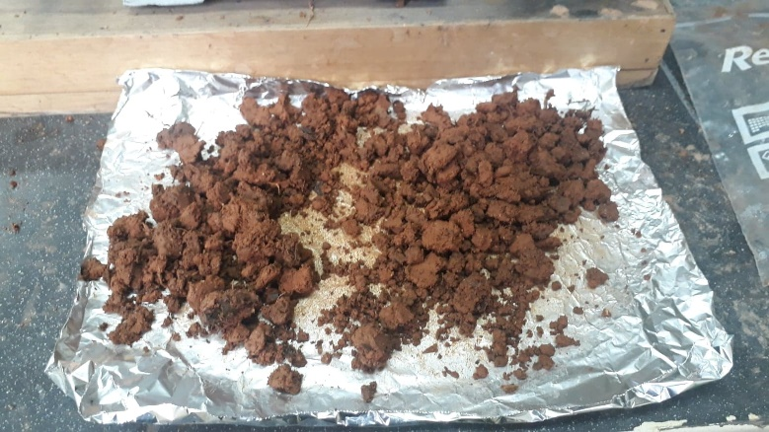
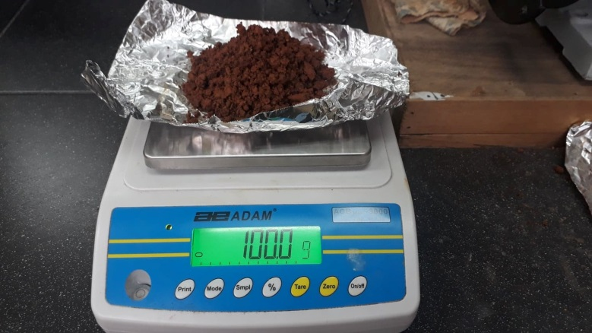
METODOLOGÍA
Extracción e identificación de nematodos
Método de embudo de Baermann. (Cardoso et al., 2012)
Separar raíces, hojas y piedras.
Pesar 100 g de suelos.
Muestras en reposo por 24 h.

Slide 11
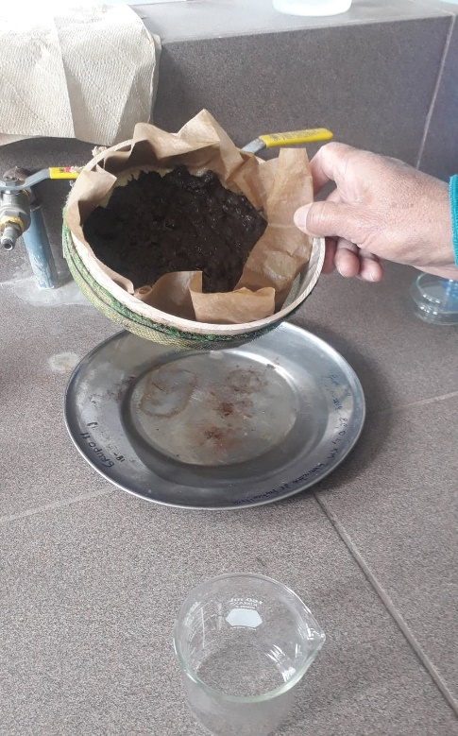
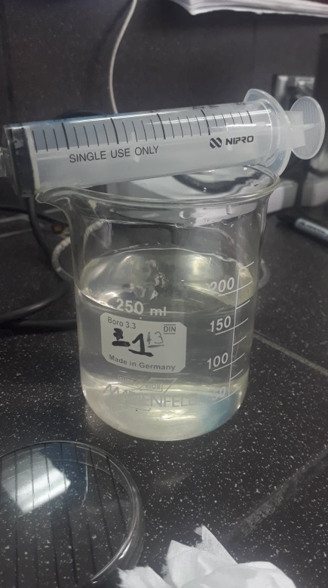
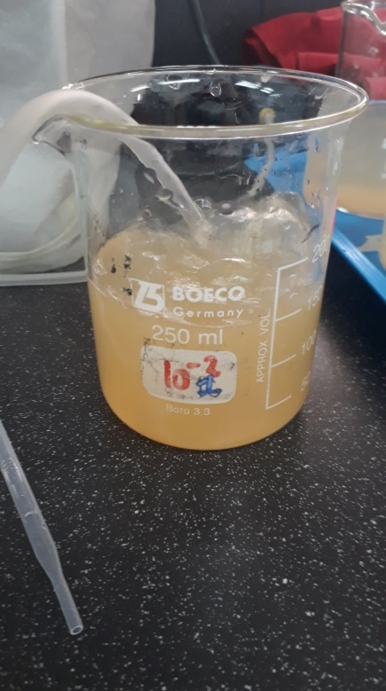
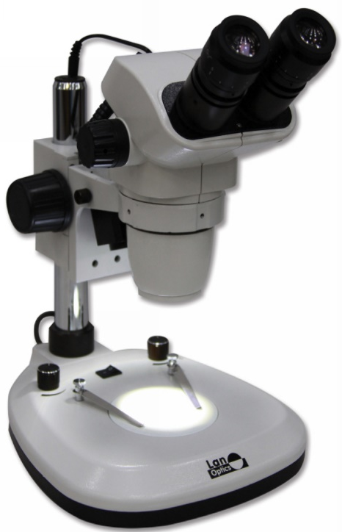
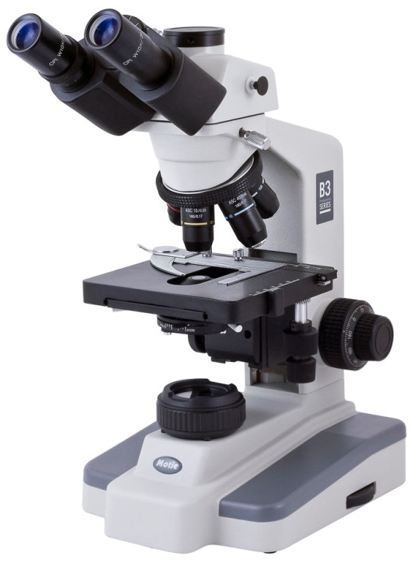
METODOLOGÍA
Retiro del suelo, queda el agua
Vasos de precipitación 200 ml, 5 ml en cajas Petri.
Uso del estereomiscrospio y microscopio óptico .

Slide 12
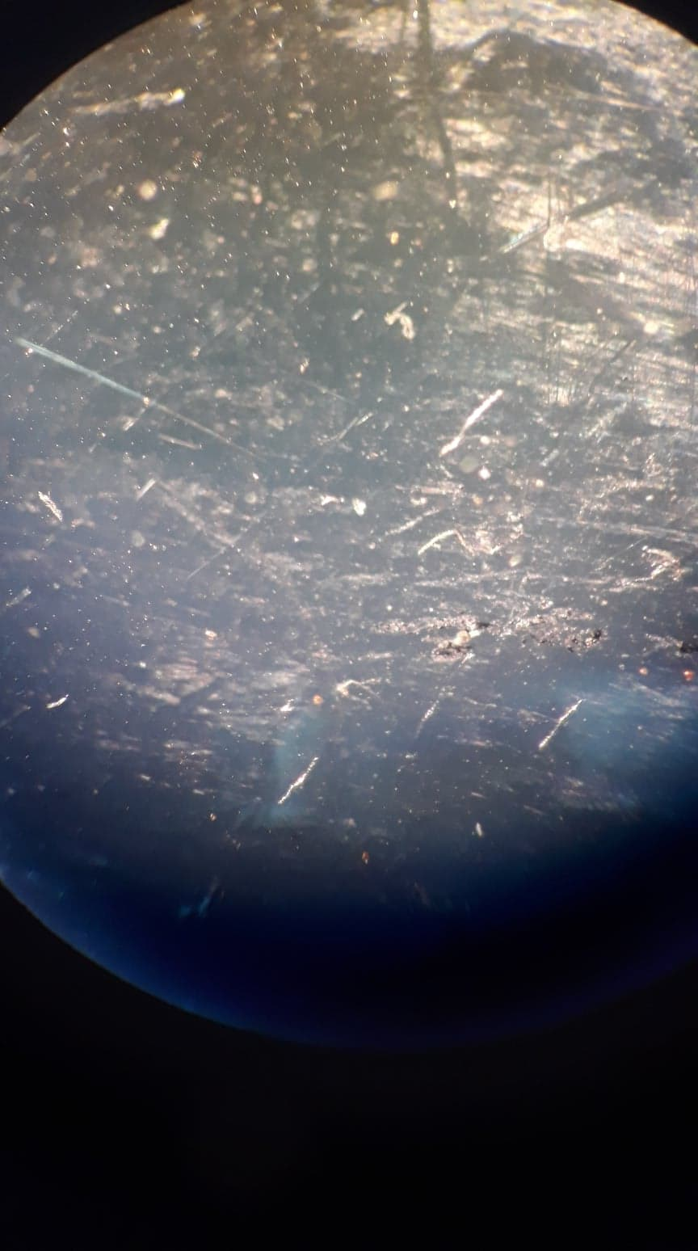
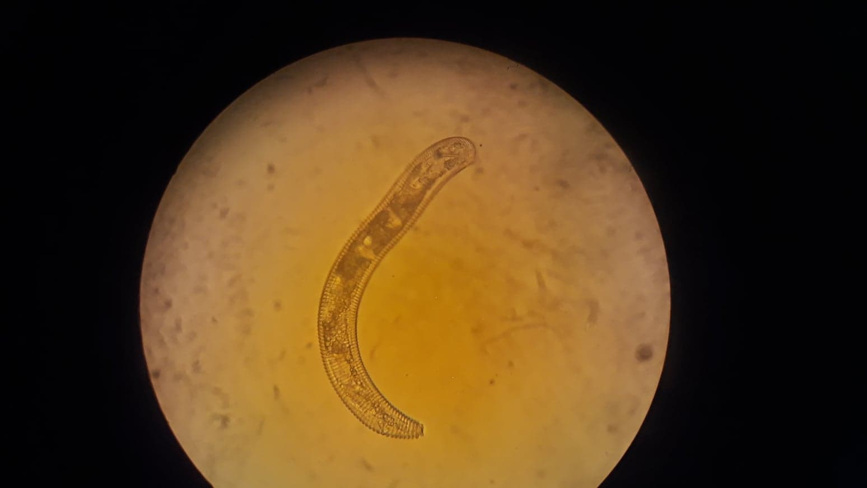
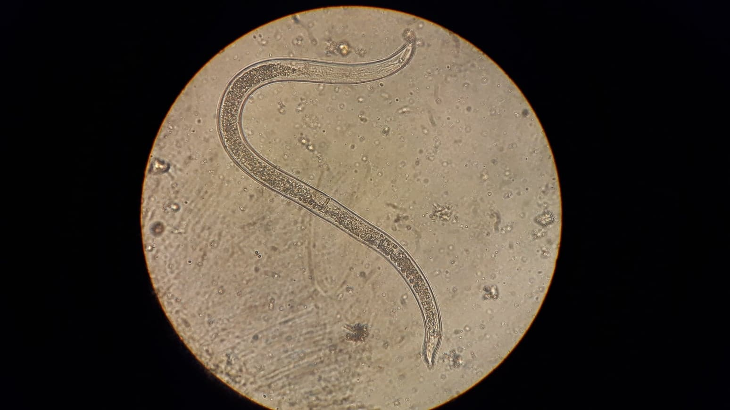
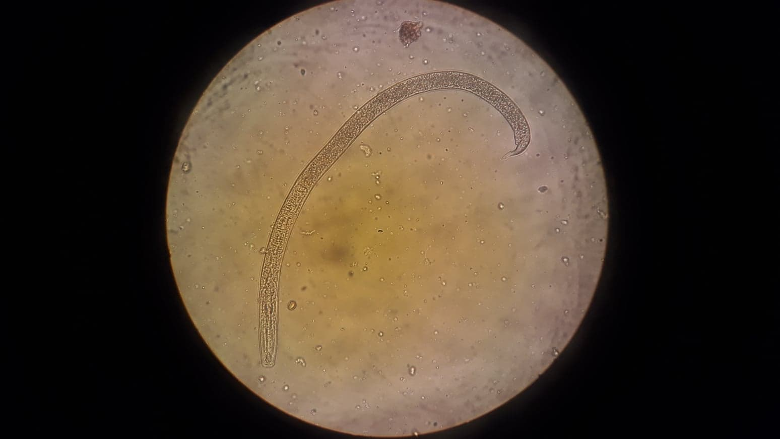
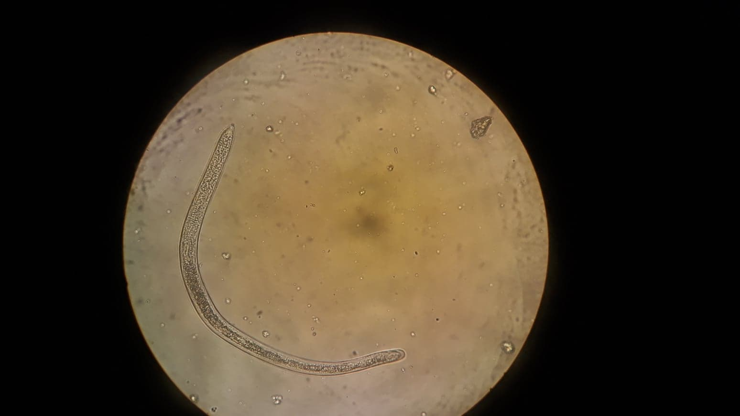
METODOLOGÍA
Criconemoides sp.
Xiphinema sp.
Vista de nematodos en 40 X en el microscopio
Vista en el estereomicroscopio
Tylenchus sp.
Pratylenchus sp.

Slide 13
METODOLOGÍA
Variables medidas
Abundancia (N)
Riqueza (S)
Similitud
Completitud
Coeficiente de Sorensen
Eficacia del inventario
Estructura
Índice de diversidad 1 - Simpson
Índice de equitatividad de Pielou
Índice de diversidad Shannon

Slide 14
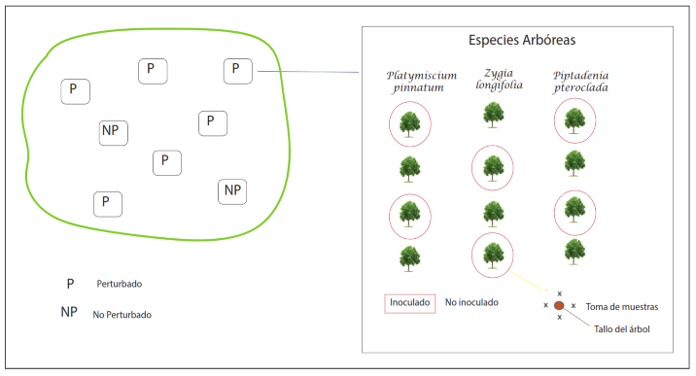
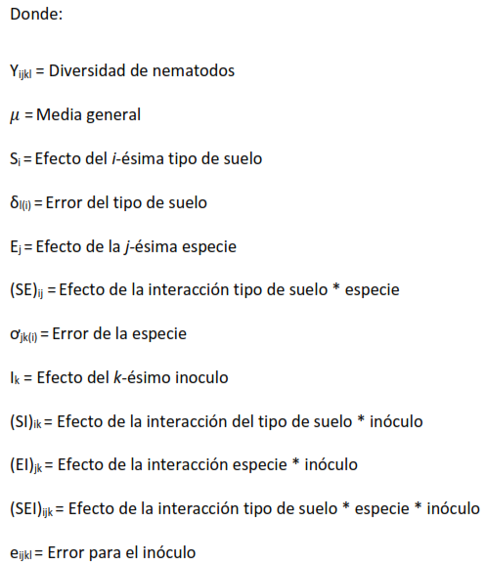
METODOLOGÍA
Diseño Experimental
Análisis estadístico
El experimento se dispuso bajo un diseño completamente al azar DCA en parcela subdividida (2 x 4 x 2) con dos repeticiones, con el siguiente modelo matemático:
Estadística descriptiva.
Análisis de varianza mediante modelos mixtos.
Pruebas de comparación de medias LSD (α=0,05).

Slide 15
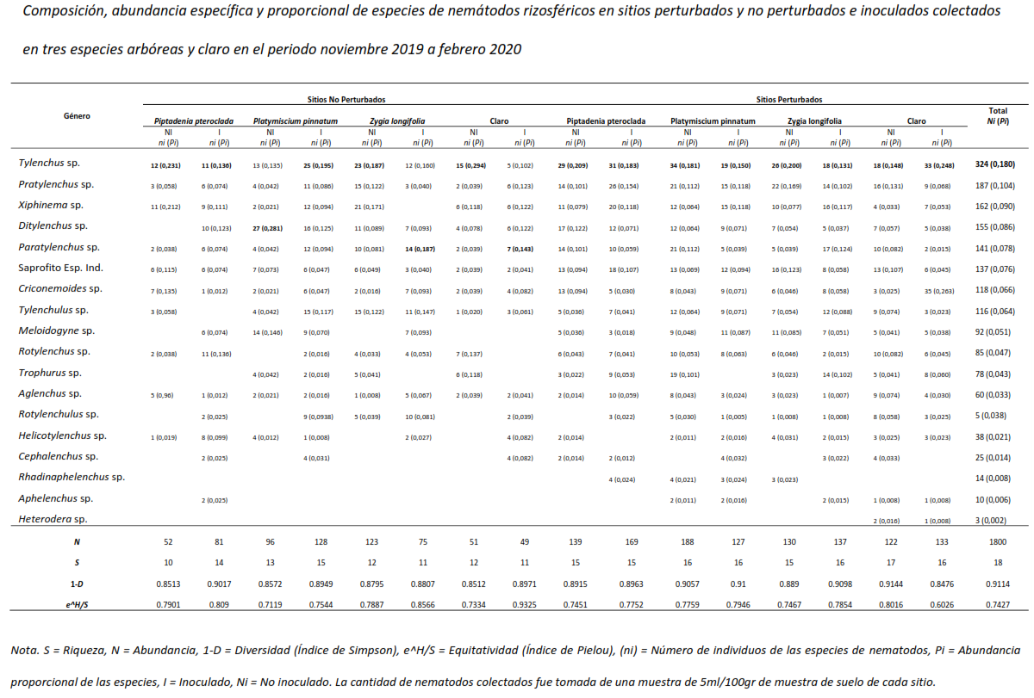
RESULTADOS Y DISCUSIÓN
c

Slide 16
RESULTADOS Y DISCUSIÓN
Composición de nematodos rizosféricos
Estudios previos han registrado 28 géneros de 22 familias del phylum nematoda (Achicanoy et al., 2012; Arévalo et al., 2007; Melo, 2011; Millán et al; 2016).
Estudio similar de Cardoso et al. (2016) registraron 17 géneros, McQueen & Treonis (2019) reportaron 24 familias; Tovar (2011) encontró 45 géneros.
Características propias del ecosistema (Matveeva & Sushchuk, 2016), debido sensibilidad antrópica en ecosistemas alterados (Bongers & Ferris, 1999; Varela, 2013; Zepilli et al., 2015)
Se identificaron 18 géneros de 11 familias de la clase Adenophorea y Secernentea
Tylenchus habita en casi todos los tipo de suelo del planeta; en especial en la rizósfera de bosques tropicales (Qing & Bert, 2019).
Ambiente natural y antrópico, materia orgánica, y estrecha relación raíz-suelo (Porazinska et al., 2010, 2012; Tovar, 2011) y también lo descrito por Xiao et al. (2020) son comúnmente registrados.
Tylenchus sp. 324 (18 %), Pratylenchus sp. 187 (10,4 %), Xiphinema sp., 162 (9 %), Ditylenchus sp., 155 (8,6 %) y Paratylenchus sp., 141 (7,8 %) representaron el 53,8 %.

Slide 17
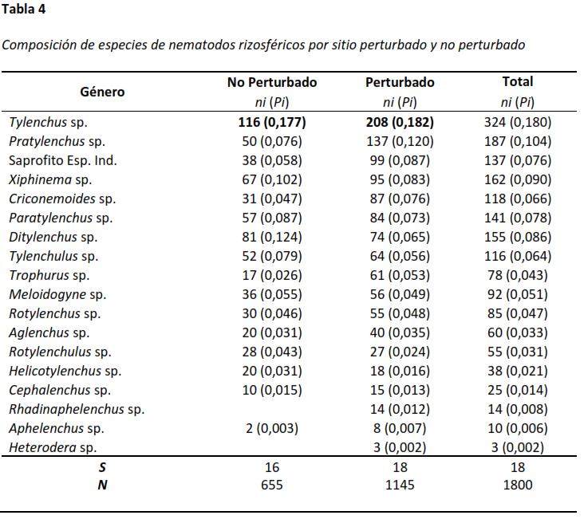
RESULTADOS Y DISCUSIÓN
Abundancia
Se registraron 1 800 nematodos rizosféricos de los cuales Tylenchus sp. con 324 individuos representó el 18 % del total.
Diferentes técnicas ambientales agroforestales no degradados, Forge & Simard (2001); Millán et al. (2016); Porazinska et al. (2012) colectaron 1 124, 1 722 y 1 690, puede deberse a los niveles de degradación.
En sitios no perturbados como en perturbados (n=655 ; n= 1 145) la abundancia fue diferente entre ambos sitios.
Diferencia se debe a que a los cinco años de restauración la biocenosis produce una alta abundancia de nematodos (Gruzdeva & Suschchuk, 2010), clima, textura y fertilidad tienen un rol en la movilidad de nematodos (Forrest et al., 2013; Stuedel et al., 2012), también las divergencias en las características físico-químicas de los suelos (Espinoza, 2018)

Slide 18
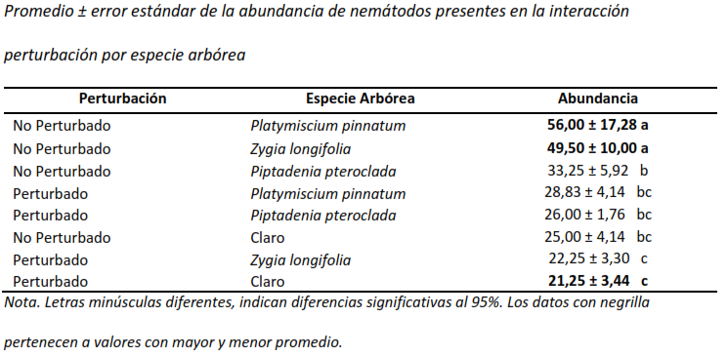
RESULTADOS Y DISCUSIÓN
Abundancia
Quinsasamín (2019) encontró que la abundancia de hongos difieren en estas especies arbóreas.
Tomar en cuenta que estas especies arbóreas tuvieron un mejor desempeño. (Espinoza, 2018; Villacís et al., 2016), raíces superficiales y materia orgánica (Gallegos, 2019) aportan recursos necesarios para el desarrollo de nematodos (Li et al., 2006; Xiao et al., 2020)

Slide 19
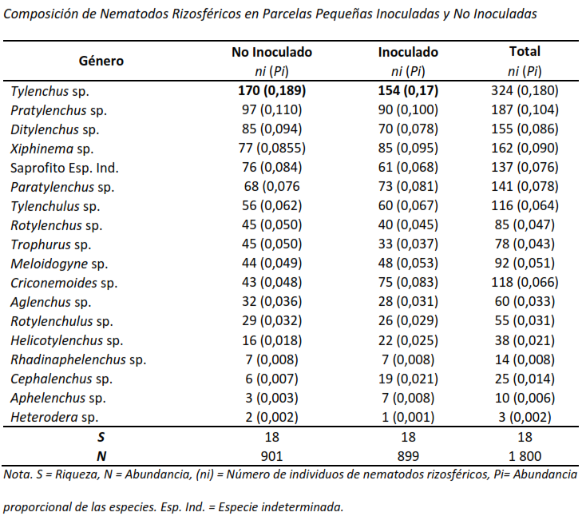
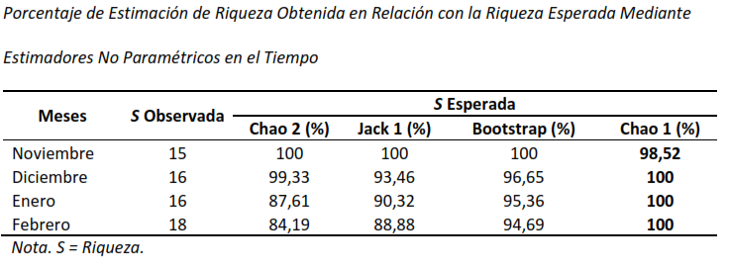
RESULTADOS Y DISCUSIÓN
Riqueza
La riqueza fue similar en sitios inoculados como no inoculados
Se midió la riqueza un año después de la inoculación, pues Jasper et al., 2016 encontraron mayor riqueza seis años después de aplicado el inóculo.
Registró mas del 90 % se deduce que el muestreo fue eficiente (Feinsenger, 2002; Palmer, 1990)

Slide 20
RESULTADOS Y DISCUSIÓN
Diversidad y equitatividad
Ballina et al. (2012) demostraron que la diversidad es mayor en bosques de 15 años , además Otero et al. (2002) encontraron que los nematodos son tolerantes a cambios antrópicos.
Altos niveles de diversidad y endemismo en regiones tropicales ( Noguera-Urbano, 2016)

Slide 21
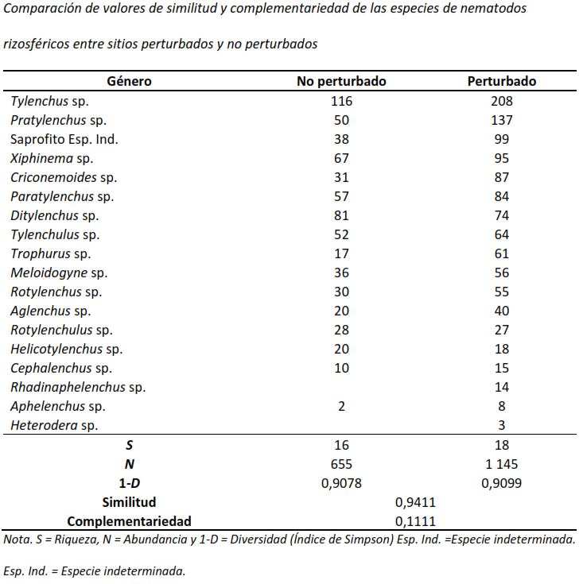
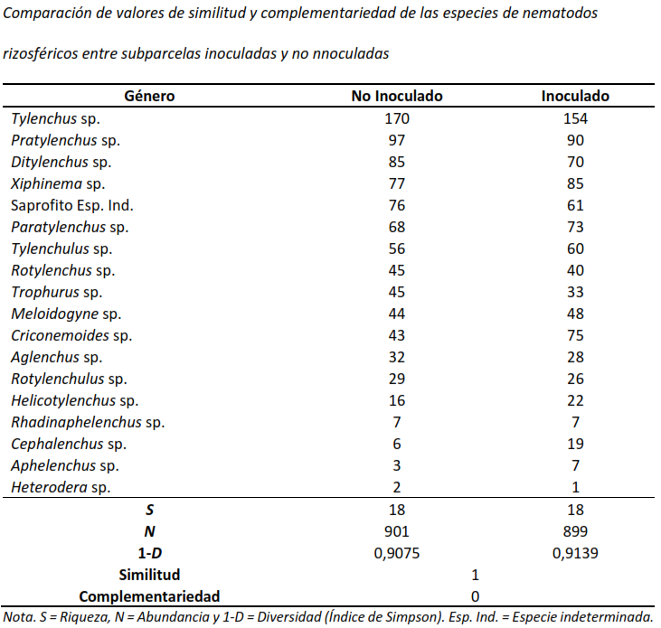
RESULTADOS Y DISCUSIÓN
Similitud y Completitud
A largo plazo la inoculación facilita la restauración ecosistémica (Liu et al., 2020; Noreika et al.2020; Palmer, 1990).

Slide 22
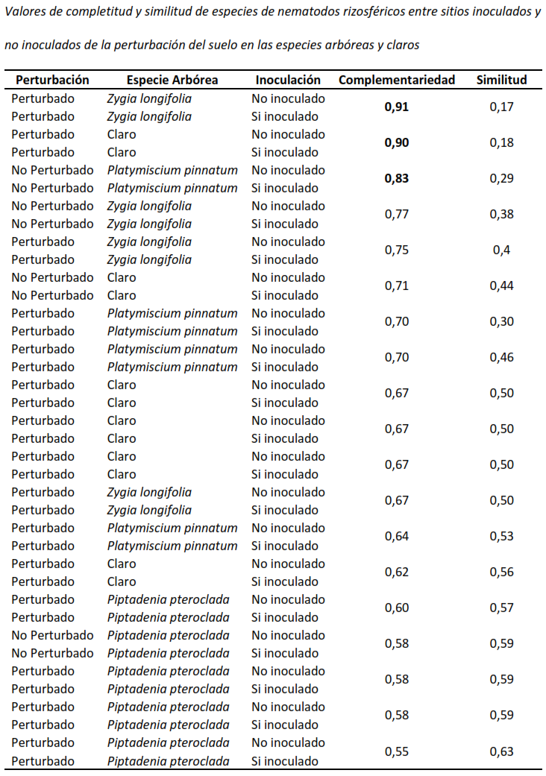
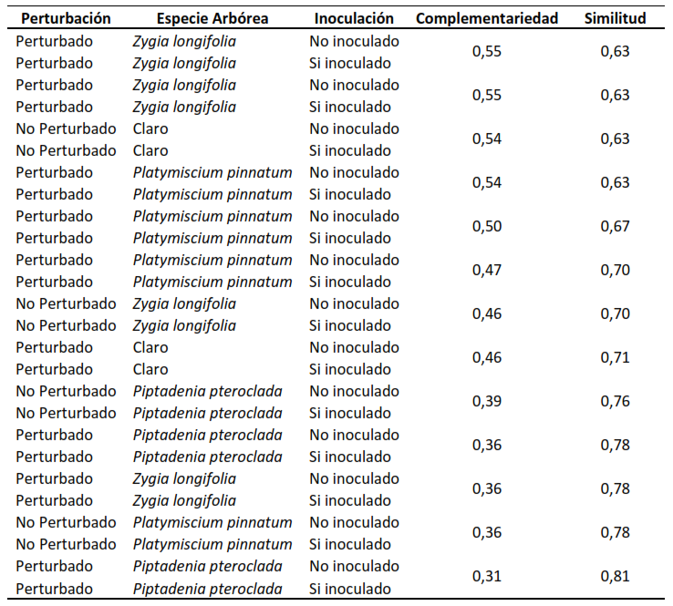
RESULTADOS Y DISCUSIÓN
Las plantas y sus entidades del suelo (Bauer et al., 2015; Van de Wal et al., 2006).
Efectos de la inoculación varíen en diferentes tipos de plantas (Jasper et al., 2018; Kulmatiski & Berad, 2011)

Slide 23
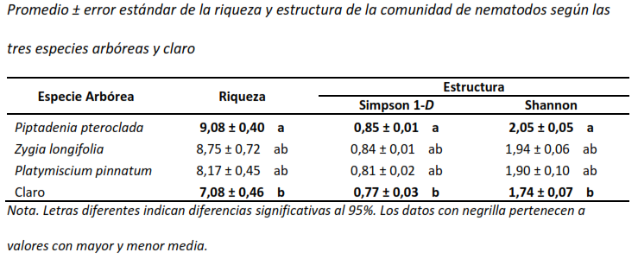
RESULTADOS Y DISCUSIÓN
Bloemers et al., (1997) infirió que la riqueza de nematodos en lugares boscosos son mayores que en zonas despejadas.
El aumento de diversidad esta relacionada con la presencia y abundancia de plantas. (De Deyn et al., 2004; Eisenhauer et al., 2011).
Estudios anteriores presentaron mayor riqueza fúngica Platymiscium pinnatum y Piptadenia pteroclada (Quinsasamín, 2019; Remache, 2020)
La presencia de árboles, aumenta la cantidad de enzimas (Broeckling et al., 2008; Moreno et al., 2011), la vegetación aumenta el área de la rizósfera (Benitez et al., 2019).

Slide 24
CONCLUSIONES
La inoculación microbiana edáfica no causo ningún efecto sobre la completitud y estructura de la comunidad de nematodos presentados en suelos afectados por la extracción petrolera e inoculados con suelo de bosque natural.
En la rizosfera de las tres especies arbóreas de suelos perturbados se encontró la mayor abundancia y riqueza de nematodos.
La diversidad, similitud y completitud fueron idénticos en la rizósfera de las tres especies arbóreas sobre suelos perturbados y no perturbados.
La inoculación microbiana no causo ningún efecto sobre la abundancia, riqueza, diversidad, similitud y completitud de la comunidad de nematodos rizosféricos en las tres especies arbóreas sobre suelos perturbados y no perturbados.
c

Slide 25
RECOMENDACIONES
Realizar un análisis de la comunidad de nematodos presentes al interior de las raíces de las especies arbóreas estudiadas.
Investigar en el tiempo la abundancia, riqueza, diversidad, similitud y disimilitud de los nematodos rizosféricos, para saber si existen cambios positivos o negativos respecto a la remediación de suelos contaminados.
Efectuar la extracción e identificación de nematodos en el Centro de Investigación de Tecnologías Ambientales de Petroamazonas EP, localizado en la provincia de Sucumbíos para evitar la mortalidad de individuos por efecto del largo tiempo que conlleva el transporte de las muestras desde los sitios de colecta hasta laboratorios del IASA.
c

Slide 26
“La educación científica de los jóvenes es al menos tan importante, quizá incluso más, que la propia investigación”.
Glenn Theodore Seaborg.

Slide 27
GRACIAS POR SU ATENCIÓN
c

